Slide 1
第3章
课后习题
逻辑函数运算规则及化简
Notes:
本章重点介绍4部分内容：1、模拟信号与数字信号；2、数制；3、数制转换；4、数的码制。

Slide 2
作业：
3-2(5)、3-3 (1) (4)、3-4(3)、3-5、3-6、3-7(3)、3-12(1)、3-13 (2)、3-14(4)(5)、3-17
评分标准：详见每天标题处

Slide 3
3-2(5)、5分
Notes:
模拟信号如：温度高低、速度快慢、声音强弱，特点是变化连续、平滑，任何一个极短时间内不发生突变。用以传递、加工和处理模拟信号的电子电路被称为模拟电路（具体功能：对模拟信号进行放大、滤波、运算和处理等）。
数字信号如：开关的打开关闭、脉搏的跳动、人口的数量、树上的苹果等，两种对立状态。用于处理数字信号的电路称为数字电路（如传送、存储、变换、算术运算、逻辑运算等）。

Slide 4
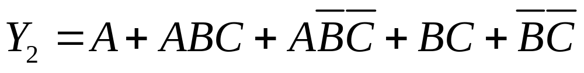
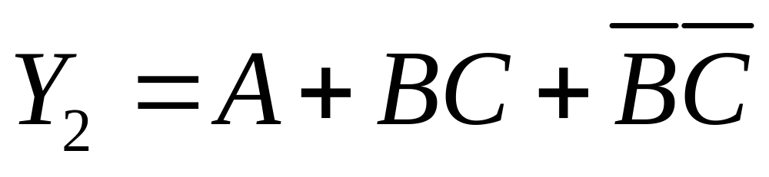
3-3(1)、7.5分
（1）
采用吸收化简法：A+AB=A
结果：
Notes:
模拟信号如：温度高低、速度快慢、声音强弱，特点是变化连续、平滑，任何一个极短时间内不发生突变。用以传递、加工和处理模拟信号的电子电路被称为模拟电路（具体功能：对模拟信号进行放大、滤波、运算和处理等）。
数字信号如：开关的打开关闭、脉搏的跳动、人口的数量、树上的苹果等，两种对立状态。用于处理数字信号的电路称为数字电路（如传送、存储、变换、算术运算、逻辑运算等）。

Slide 5
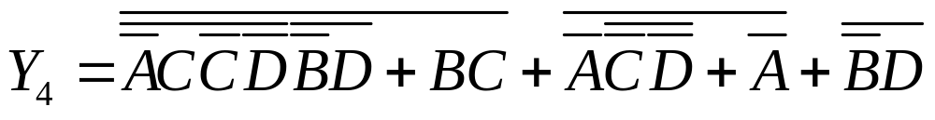
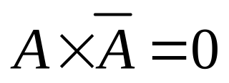
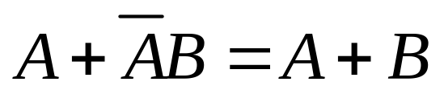
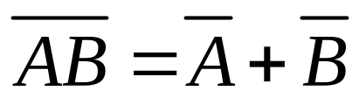
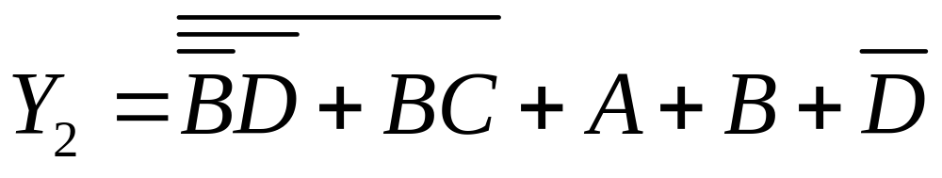
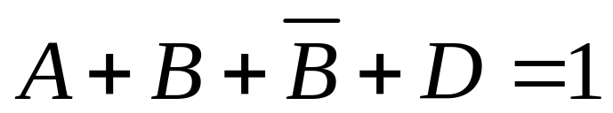
3-3(4)、7.5分
（4）
，A+AB=A,
结果是：
；摩根定理：
=
=
采用公式：
Notes:
模拟信号如：温度高低、速度快慢、声音强弱，特点是变化连续、平滑，任何一个极短时间内不发生突变。用以传递、加工和处理模拟信号的电子电路被称为模拟电路（具体功能：对模拟信号进行放大、滤波、运算和处理等）。
数字信号如：开关的打开关闭、脉搏的跳动、人口的数量、树上的苹果等，两种对立状态。用于处理数字信号的电路称为数字电路（如传送、存储、变换、算术运算、逻辑运算等）。

Slide 6
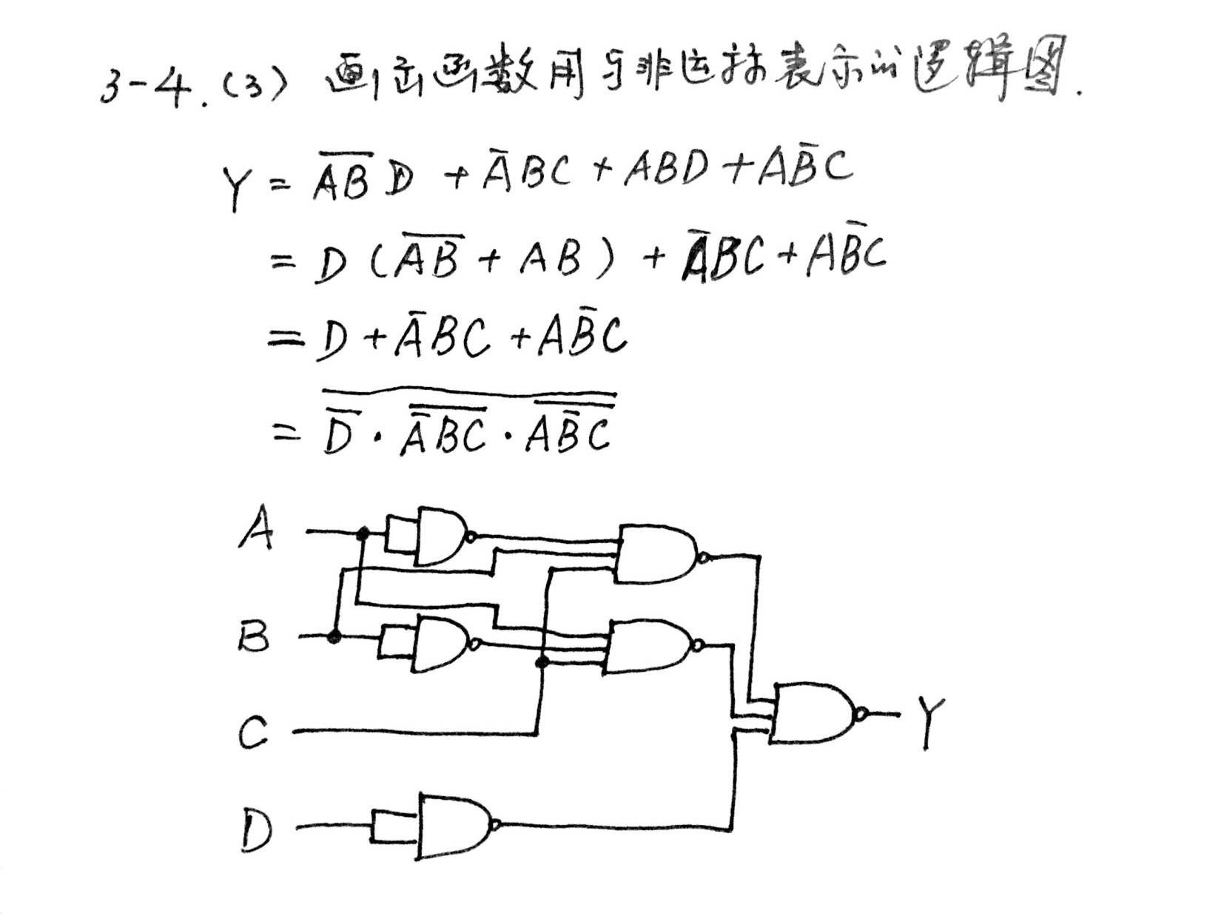
3-4(3)、10分
（4）
，A+AB=A,
结果是：
；摩根定理：
=
Notes:
模拟信号如：温度高低、速度快慢、声音强弱，特点是变化连续、平滑，任何一个极短时间内不发生突变。用以传递、加工和处理模拟信号的电子电路被称为模拟电路（具体功能：对模拟信号进行放大、滤波、运算和处理等）。
数字信号如：开关的打开关闭、脉搏的跳动、人口的数量、树上的苹果等，两种对立状态。用于处理数字信号的电路称为数字电路（如传送、存储、变换、算术运算、逻辑运算等）。

Slide 7
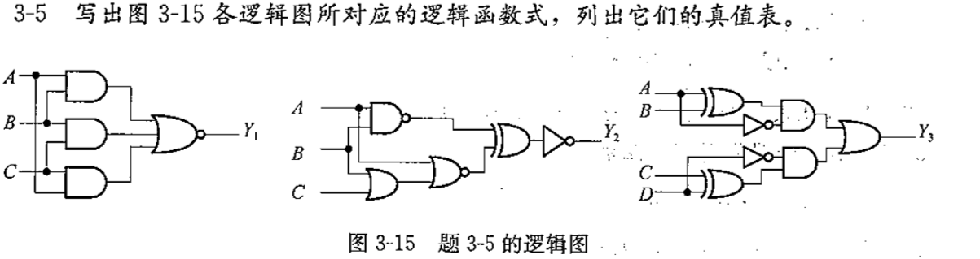
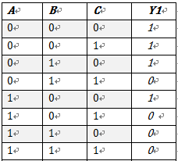
3-5(1)、5分
（4）
，A+AB=A,
结果是：
；摩根定理：
=
Notes:
模拟信号如：温度高低、速度快慢、声音强弱，特点是变化连续、平滑，任何一个极短时间内不发生突变。用以传递、加工和处理模拟信号的电子电路被称为模拟电路（具体功能：对模拟信号进行放大、滤波、运算和处理等）。
数字信号如：开关的打开关闭、脉搏的跳动、人口的数量、树上的苹果等，两种对立状态。用于处理数字信号的电路称为数字电路（如传送、存储、变换、算术运算、逻辑运算等）。

Slide 8
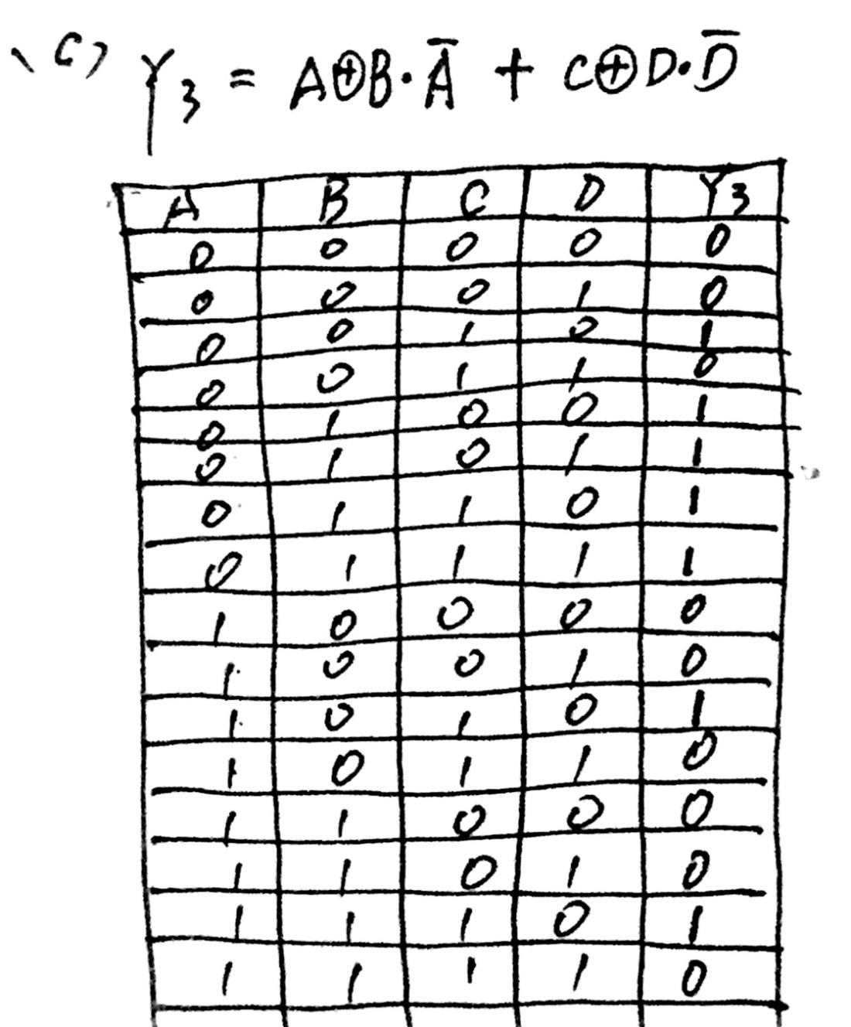
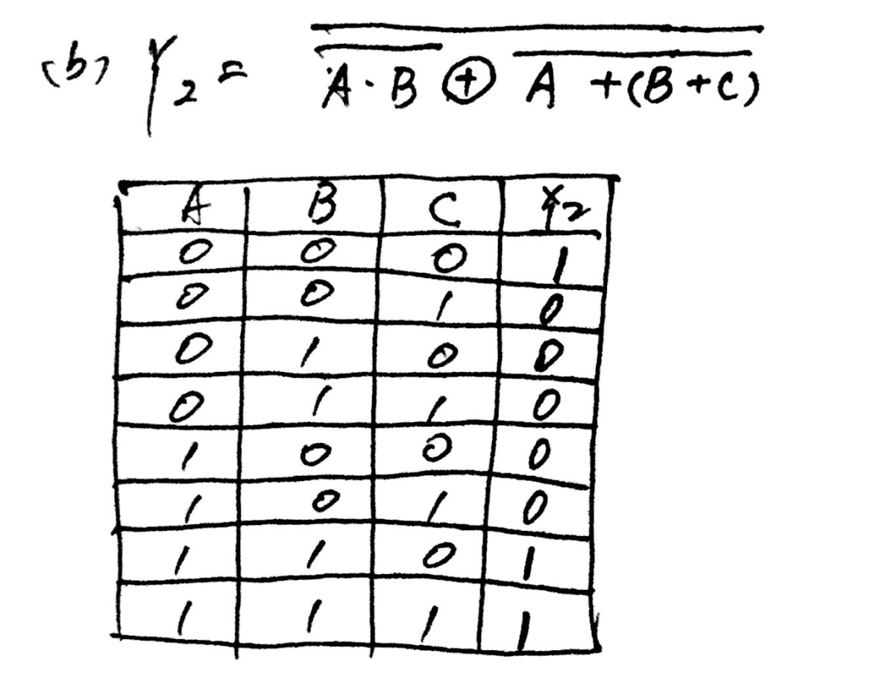
3-5(2、3)、5+5=10分
（4）
，A+AB=A,
结果是：
；摩根定理：
=
Notes:
模拟信号如：温度高低、速度快慢、声音强弱，特点是变化连续、平滑，任何一个极短时间内不发生突变。用以传递、加工和处理模拟信号的电子电路被称为模拟电路（具体功能：对模拟信号进行放大、滤波、运算和处理等）。
数字信号如：开关的打开关闭、脉搏的跳动、人口的数量、树上的苹果等，两种对立状态。用于处理数字信号的电路称为数字电路（如传送、存储、变换、算术运算、逻辑运算等）。

Slide 9
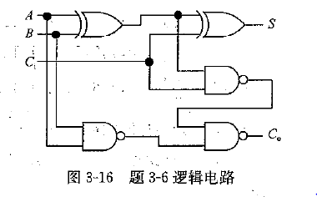
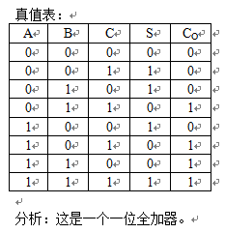
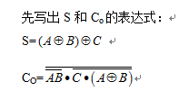
3-6、分析图示逻辑电路的功能 10分
（4）
，A+AB=A,
结果是：
；摩根定理：
=
Notes:
模拟信号如：温度高低、速度快慢、声音强弱，特点是变化连续、平滑，任何一个极短时间内不发生突变。用以传递、加工和处理模拟信号的电子电路被称为模拟电路（具体功能：对模拟信号进行放大、滤波、运算和处理等）。
数字信号如：开关的打开关闭、脉搏的跳动、人口的数量、树上的苹果等，两种对立状态。用于处理数字信号的电路称为数字电路（如传送、存储、变换、算术运算、逻辑运算等）。

Slide 10
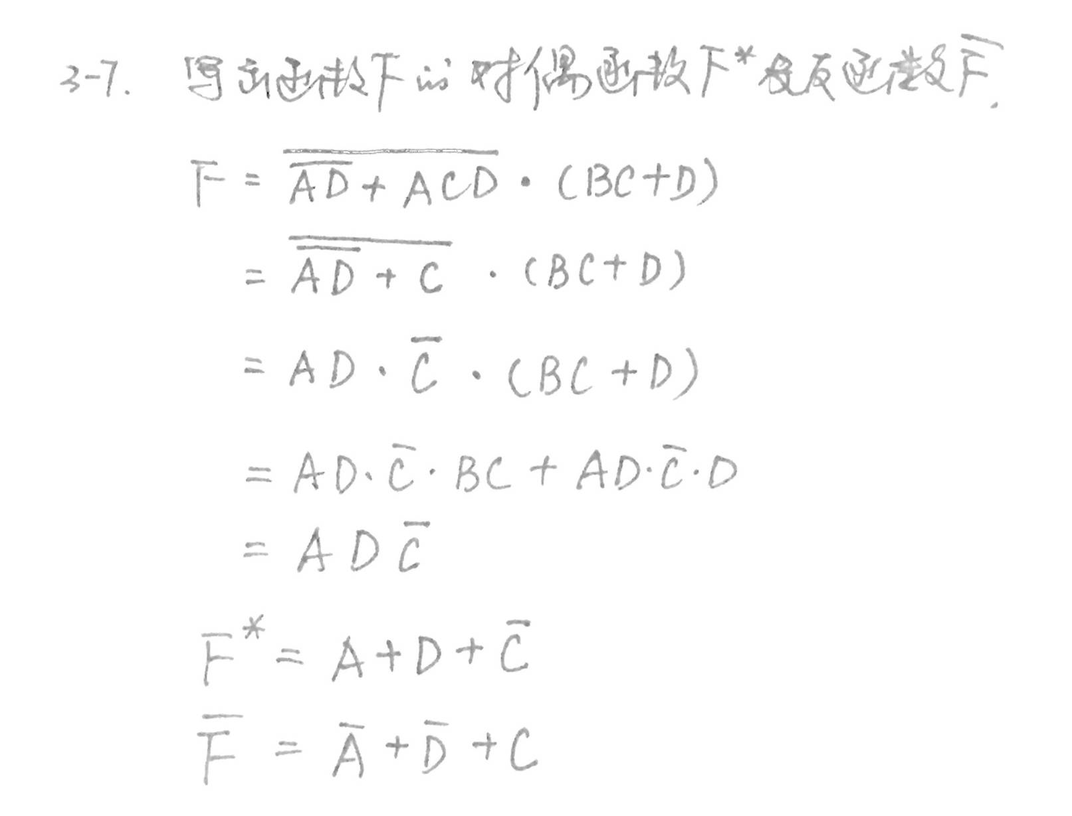
3-7(3)5分
（4）
，A+AB=A,
结果是：
；摩根定理：
=
Notes:
模拟信号如：温度高低、速度快慢、声音强弱，特点是变化连续、平滑，任何一个极短时间内不发生突变。用以传递、加工和处理模拟信号的电子电路被称为模拟电路（具体功能：对模拟信号进行放大、滤波、运算和处理等）。
数字信号如：开关的打开关闭、脉搏的跳动、人口的数量、树上的苹果等，两种对立状态。用于处理数字信号的电路称为数字电路（如传送、存储、变换、算术运算、逻辑运算等）。

Slide 11
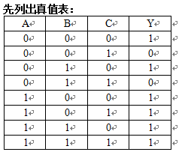
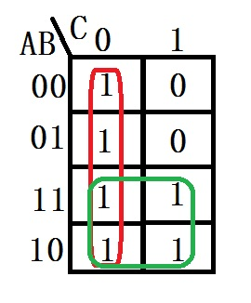
3-12(1)、用卡诺图化简下列逻辑函数 5分
（4）
，A+AB=A,
结果是：
；摩根定理：
=
Notes:
模拟信号如：温度高低、速度快慢、声音强弱，特点是变化连续、平滑，任何一个极短时间内不发生突变。用以传递、加工和处理模拟信号的电子电路被称为模拟电路（具体功能：对模拟信号进行放大、滤波、运算和处理等）。
数字信号如：开关的打开关闭、脉搏的跳动、人口的数量、树上的苹果等，两种对立状态。用于处理数字信号的电路称为数字电路（如传送、存储、变换、算术运算、逻辑运算等）。

Slide 12
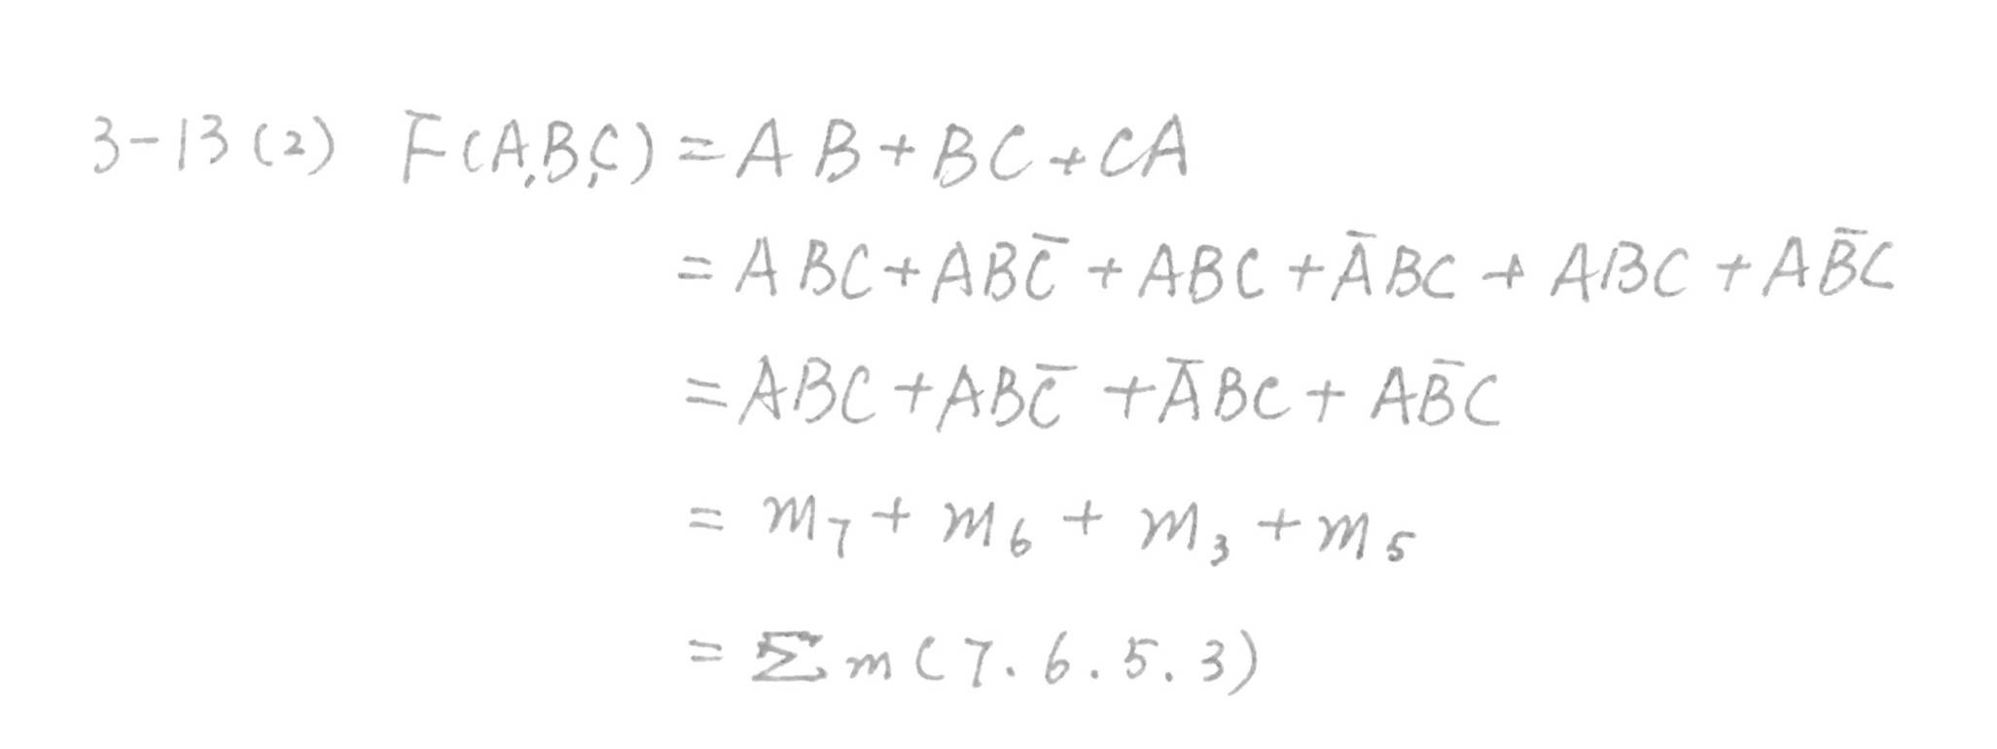
3-13(2)、将函数展开为最小项表达 5分
（4）
，A+AB=A,
结果是：
；摩根定理：
=
Notes:
模拟信号如：温度高低、速度快慢、声音强弱，特点是变化连续、平滑，任何一个极短时间内不发生突变。用以传递、加工和处理模拟信号的电子电路被称为模拟电路（具体功能：对模拟信号进行放大、滤波、运算和处理等）。
数字信号如：开关的打开关闭、脉搏的跳动、人口的数量、树上的苹果等，两种对立状态。用于处理数字信号的电路称为数字电路（如传送、存储、变换、算术运算、逻辑运算等）。

Slide 13
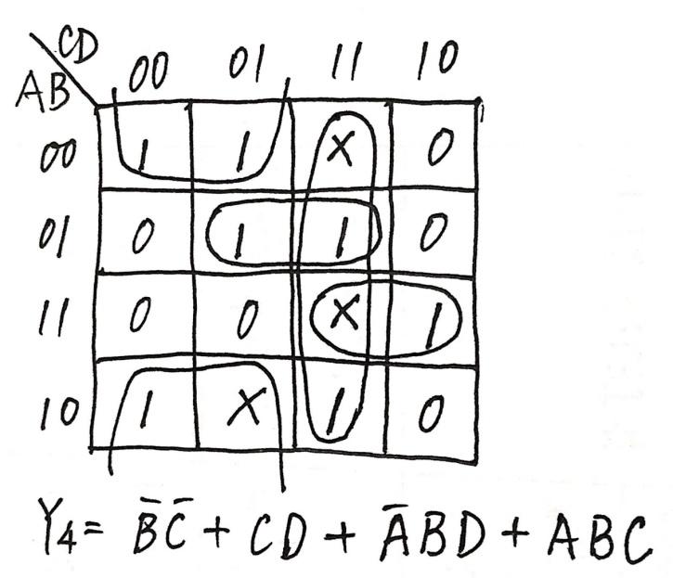
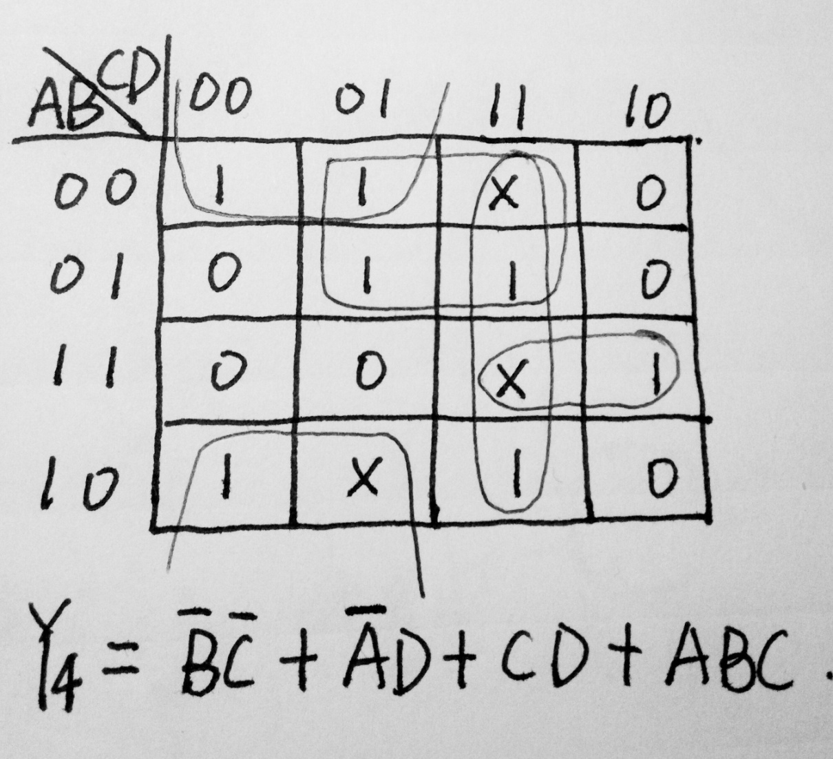

3-14(4)、卡诺图化简下列逻辑函数 7.5分
（4）
，A+AB=A,
结果是：
；摩根定理：
=
Notes:
模拟信号如：温度高低、速度快慢、声音强弱，特点是变化连续、平滑，任何一个极短时间内不发生突变。用以传递、加工和处理模拟信号的电子电路被称为模拟电路（具体功能：对模拟信号进行放大、滤波、运算和处理等）。
数字信号如：开关的打开关闭、脉搏的跳动、人口的数量、树上的苹果等，两种对立状态。用于处理数字信号的电路称为数字电路（如传送、存储、变换、算术运算、逻辑运算等）。

Slide 14
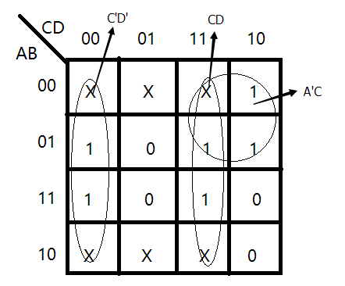
3-14(5)、卡诺图化简下列逻辑函数 7.5分
（4）
，A+AB=A,
结果是：
；摩根定理：
=
Notes:
模拟信号如：温度高低、速度快慢、声音强弱，特点是变化连续、平滑，任何一个极短时间内不发生突变。用以传递、加工和处理模拟信号的电子电路被称为模拟电路（具体功能：对模拟信号进行放大、滤波、运算和处理等）。
数字信号如：开关的打开关闭、脉搏的跳动、人口的数量、树上的苹果等，两种对立状态。用于处理数字信号的电路称为数字电路（如传送、存储、变换、算术运算、逻辑运算等）。

Slide 15
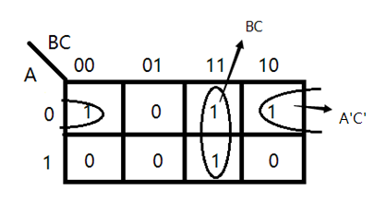
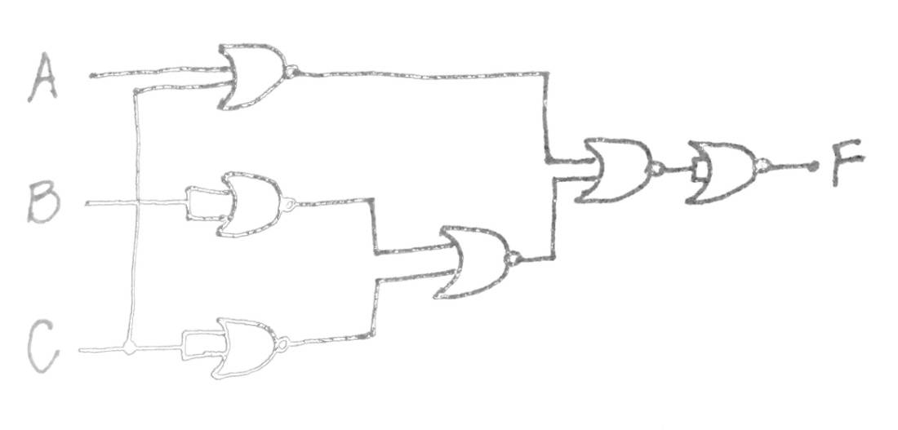
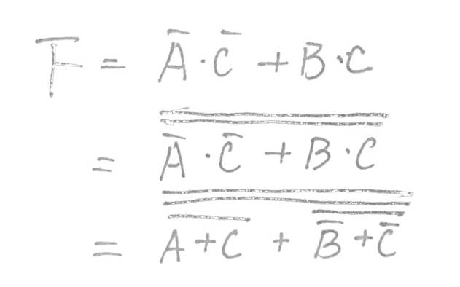
3-17(1)、化简函数并用或非门实现 5分
（4）
，A+AB=A,
结果是：
；摩根定理：
=
Notes:
模拟信号如：温度高低、速度快慢、声音强弱，特点是变化连续、平滑，任何一个极短时间内不发生突变。用以传递、加工和处理模拟信号的电子电路被称为模拟电路（具体功能：对模拟信号进行放大、滤波、运算和处理等）。
数字信号如：开关的打开关闭、脉搏的跳动、人口的数量、树上的苹果等，两种对立状态。用于处理数字信号的电路称为数字电路（如传送、存储、变换、算术运算、逻辑运算等）。

Slide 16
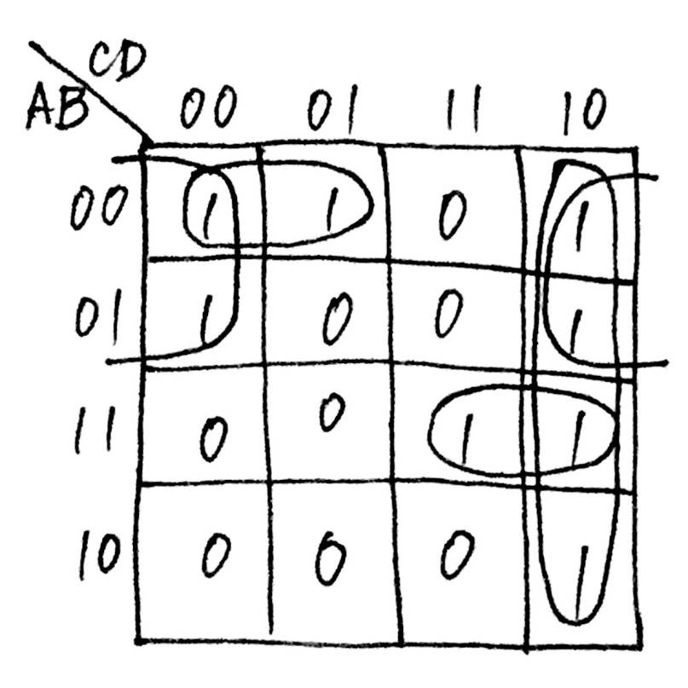
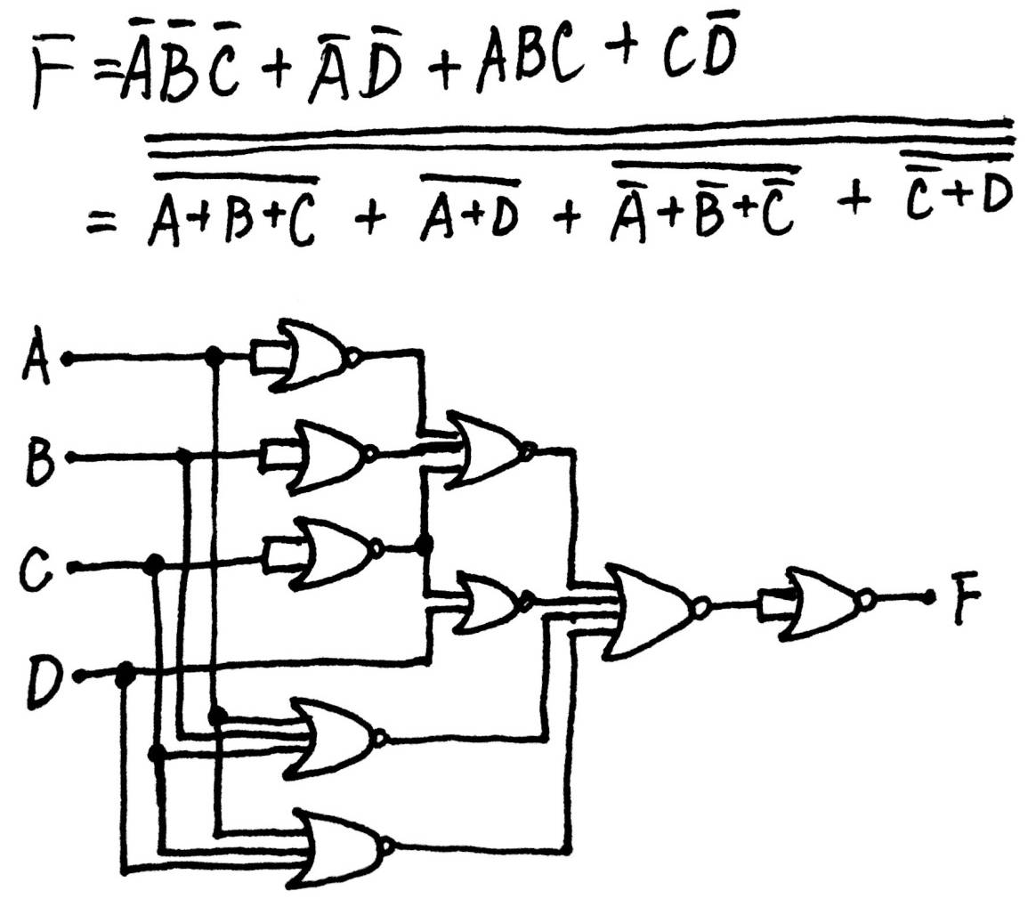
3-17(2)、化简函数并用或非门实现 10分
（4）
，A+AB=A,
结果是：
；摩根定理：
=
Notes:
模拟信号如：温度高低、速度快慢、声音强弱，特点是变化连续、平滑，任何一个极短时间内不发生突变。用以传递、加工和处理模拟信号的电子电路被称为模拟电路（具体功能：对模拟信号进行放大、滤波、运算和处理等）。
数字信号如：开关的打开关闭、脉搏的跳动、人口的数量、树上的苹果等，两种对立状态。用于处理数字信号的电路称为数字电路（如传送、存储、变换、算术运算、逻辑运算等）。

